Slide 1
Cấu trúc cây
Giảng viên:
Văn Chí Nam – Nguyễn Thị Hồng Nhung – Đặng Nguyễn Đức Tiến

Slide 2
Nội dung trình bày
Khái niệm
Phép duyệt cây và Biểu diễn cây
Cây nhị phân và Cây nhị phân tìm kiếm
Cây AVL
Cây AA
Notes:
Bổ sung:
Complete binary tree
Perfect binary tree
Các khái niệm:
Node
Parent, Child
Root, Leaves
Inner (internal) node, external node
Height, Depth
Degree

Slide 3
Khái niệm

Slide 4
Một số thuật ngữ
Tree
Search tree
Binary search tree
Balanced tree
AVL tree
AA tree
Red-Black tree
…

Slide 5
Cây tổng quát
a
b
d
e
c
f
h
m
g
l
i
k
j
o
n
p
q

Slide 6
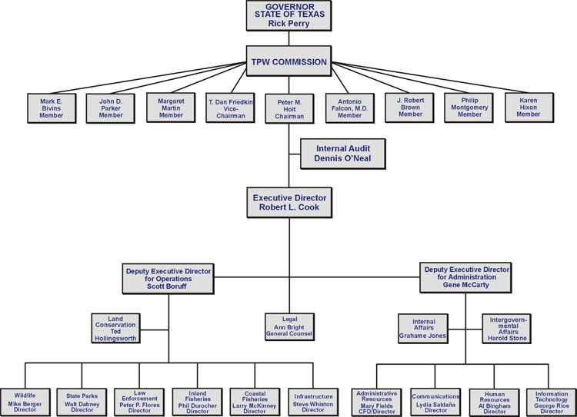
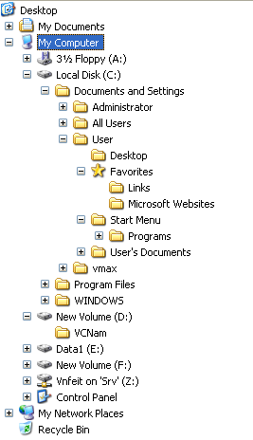
Cây tổng quát
Sơ đồ tổ chức
Cây thư mục

Slide 7
Định nghĩa
Cây (cây có gốc) được xác định đệ quy như sau:
Tập hợp gồm 1 đỉnh là một cây. Cây này có gốc là đỉnh duy nhất của nó.
Gọi T_{1,} T_{2,} … T_{k} (k ≥ 1) là các cây không cắt nhau có gốc tương ứng r_{1,} r_{2,} … r_{k}.
Giả sử r là một đỉnh mới không thuộc các cây T_{i}. Khi đó, tập hợp T gồm đỉnh r và các cây T_{i} tạo thành một cây mới với gốc r. Các cây T_{1,} T_{2,} … T_{k} được gọi là cây con của gốc r.

Slide 8
Định nghĩa
r
Nút gốc
r₁
r₂
r_{k}
T₁
T₂
T_{k}
Cây con

Slide 9
Các khái niệm
node: đỉnh
root: gốc cây
leaf: lá
inner node/internal node: đỉnh trong
parent: đỉnh cha
child: đỉnh con
path: đường đi

Slide 10
Các khái niệm
r
Nút gốc
r_{k}
r₁
r₂
r_{k}
T₁
T₂
T_{k}
k₁
k₂
k₃
k₄
k₅
Cây con
Nút lá
Đường đi
k₆

Slide 11
Các khái niệm
degree/order: bậc
Bậc của node: Số con của node
Bậc của cây: bậc lớn nhất trong số các con
depth/level: độ sâu/mức
Mức (độ sâu)của node: Chiều dài của đường đi từ node gốc đến node đó cộng thêm 1.
height: chiều cao
Chiều cao cây:
Cây rỗng: 0
Cây khác rỗng: Mức lớn nhất giữa các node của cây
Notes:
Dựa theo định nghĩa của Data structures and Algorithms in C++ (Chapter 6, Binary tree, Page 216)

Slide 12
Các khái niệm
Bậc = k
r
Nút gốc
Bậc = 2
Độ cao = 4
r_{k}
r₁
r₂
r_{k}
T₁
T₂
T_{k}
k₁
k₂
k₃
k₄
k₅
Cây con
Nút lá
Đường đi
k₆

Slide 13
Cây nhị phân
Binary tree

Slide 14
Cây nhị phân
Là cây mà mỗi đỉnh có bậc tối đa bằng 2.
Các cây con được gọi là cây con trái và cây con phải.
Có toàn bộ các thao tác cơ bản của cây.
a
b
c
d
e
f
g
h
i
j
struct NODE
{
Data key;
NODE *pLeft;
NODE *pRight;
};

Slide 15
Một số ứng dụng
Cây tổ chức thi đấu
Cây biểu thức số học
Lưu trữ và tìm kiếm thông tin.
+
*
+
4
-
1
sin
3
4
30
Cây biểu thức: 4 * (3 – 4) + (1 + sin(30))

Slide 16
Node trong cây nhị phân
Node gồm:
Dữ liệu + Liên kết trái + Liên kết phải
Dữ liệu

Slide 17
Phép duyệt cây

Slide 18
Phép duyệt cây
Đảm bảo đến mỗi node trên cây chính xác một lần một cách có hệ thống.
Nhiều thao tác xử lý trên cây cần phải sử dụng đến phép duyệt cây.
Các phép cơ bản:
Duyệt trước (Pre-order)
Duyệt giữa (In-order)
Duyệt sau (Post-order)

Slide 19
Phép duyệt cây
Duyệt trước
a b d e h i c f j g
Duyệt giữa
d b h e i a f j c g
Duyệt sau
d h i e b j f g c a
a
b
c
d
e
f
g
h
i
j

Slide 20
Phép duyệt cây
Pre-order
Post-order
void Preorder(NODE *A)
{
if(A==NULL) return;
Visit(A);
Preorder(A->Left);
Preorder(A->Right);
}
void Postorder(NODE *A)
{
if(A==NULL) return;
Postorder(A->Left);
Postorder(A->Right);
Visit(A);
}

Slide 21
Phép duyệt cây
In-Order
void Inorder(NODE *A) { if(A==NULL) return; Inorder(A->Left); Visit(A); Inorder(A->Right); }

Slide 22
Full Binary Tree

Slide 23
Định nghĩa
Là cây nhị phân
Mọi node trong cây đều có đủ 2 con hoặc không có con.
a
b
c
d
e
f
g
h
i

Slide 24
Tính chất
Gọi n là tổng số node trong cây.
Số lượng node nội (internal node): (n-1)/2
Số lượng node lá (leaf node): (n+1)/2

Slide 25
Perfect Binary Tree

Slide 26
Định nghĩa
Là cây nhị phân
Mọi node nội (internal node) đều có đủ 2 con.
Tất cả node lá (leaf node) có cùng độ sâu.
a
b
c
d
e
f
g

Slide 27
Tính chất
Gọi h là chiều cao của cây.
Tổng số node trong cây: 2^{h + 1} – 1
Tổng số node lá: 2^{h}

Slide 28
Complete Binary Tree

Slide 29
Định nghĩa
Là trường hợp đặc biệt của perfect binary tree.
Tầng node lá khuyết đi một vài phần tử bên phải.
a
b
c
d
e
f

Slide 30
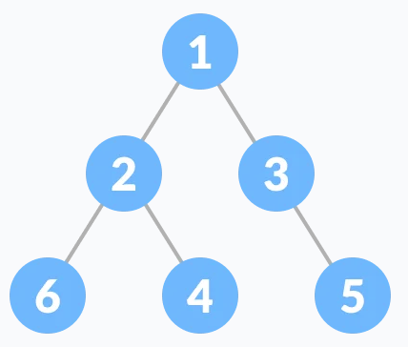

Full vs Complete Binary Tree
Full Binary Tree
Complete Binary Tree

Slide 31

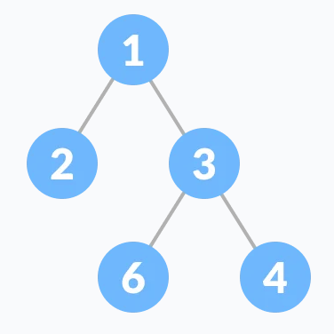
Full vs Complete Binary Tree
Full Binary Tree
Complete Binary Tree

Slide 32
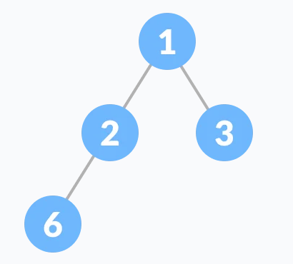
Full vs Complete Binary Tree
Full Binary Tree
Complete Binary Tree

Slide 33
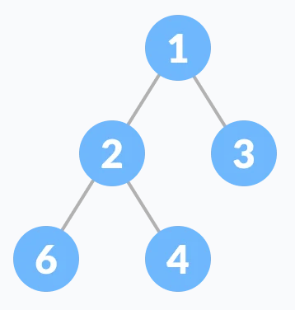
Full vs Complete Binary Tree
Full Binary Tree
Complete Binary Tree

Slide 34
Cấu trúc dữ liệu Heap

Slide 35
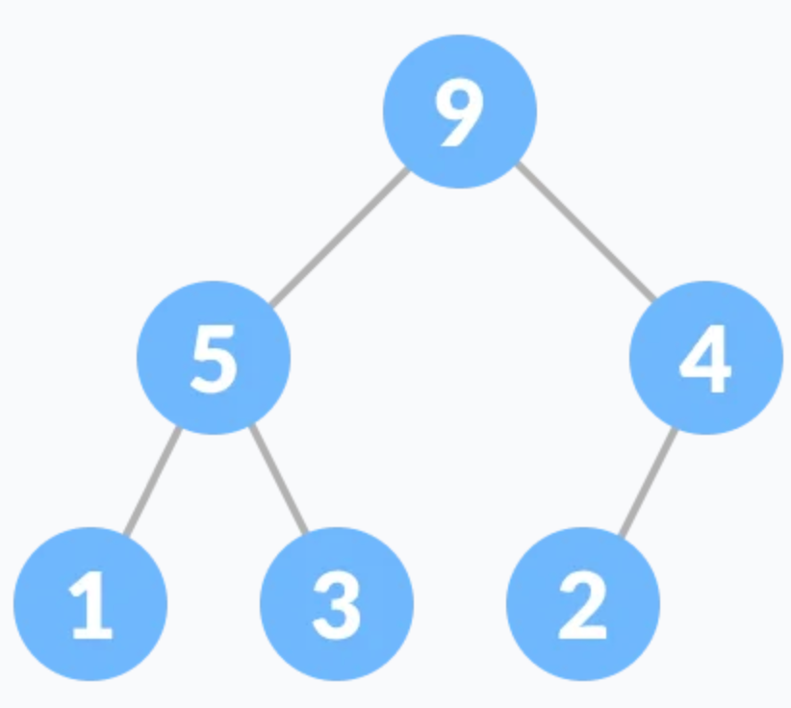
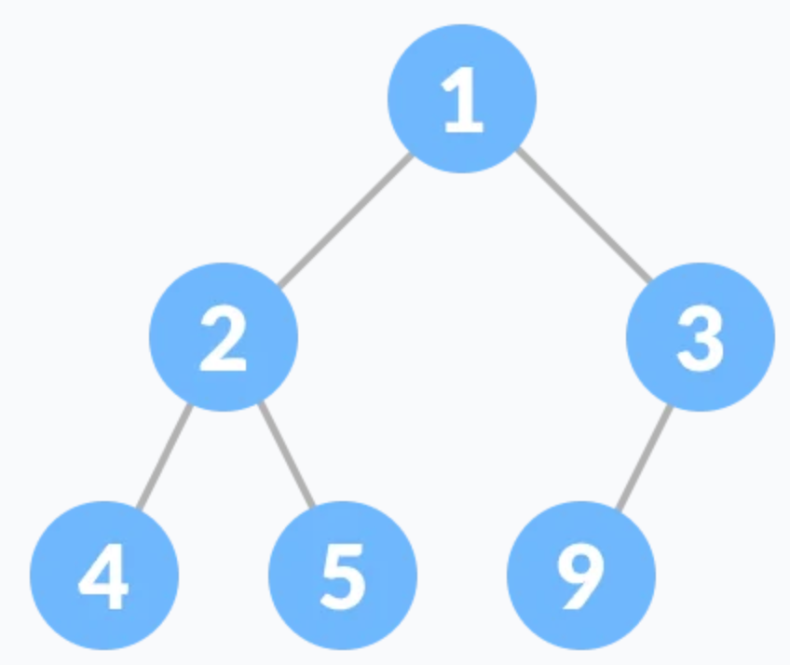
Định nghĩa
Là complete binary tree
Thỏa mãn:
Mọi node cha đều lớn hơn các node con trực tiếp của nó => max-heap
Mọi node cha đều nhỏ hơn các node con trực tiếp của nó => min-heap

Slide 36
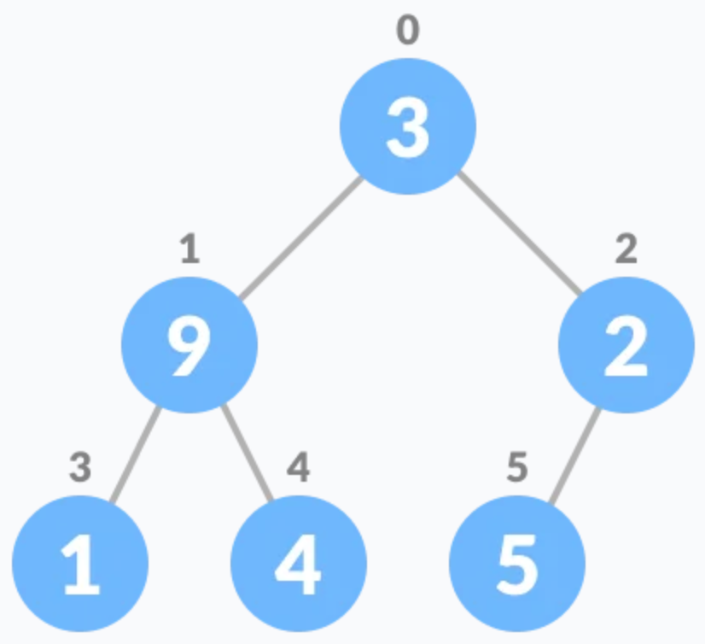
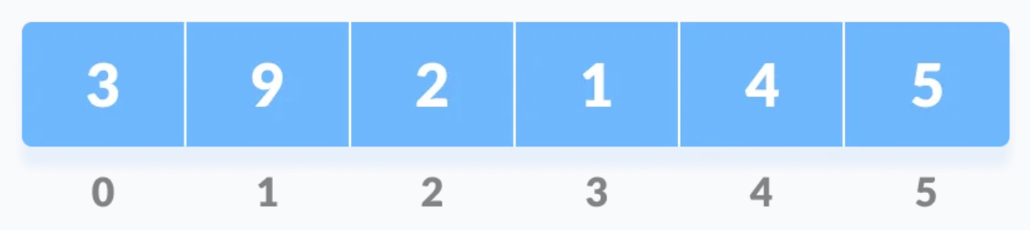
Heapify
Là quá trình xây dựng Heap từ một complete binary tree (CBT)
Bước 1: Tạo CBT từ mảng

Slide 37
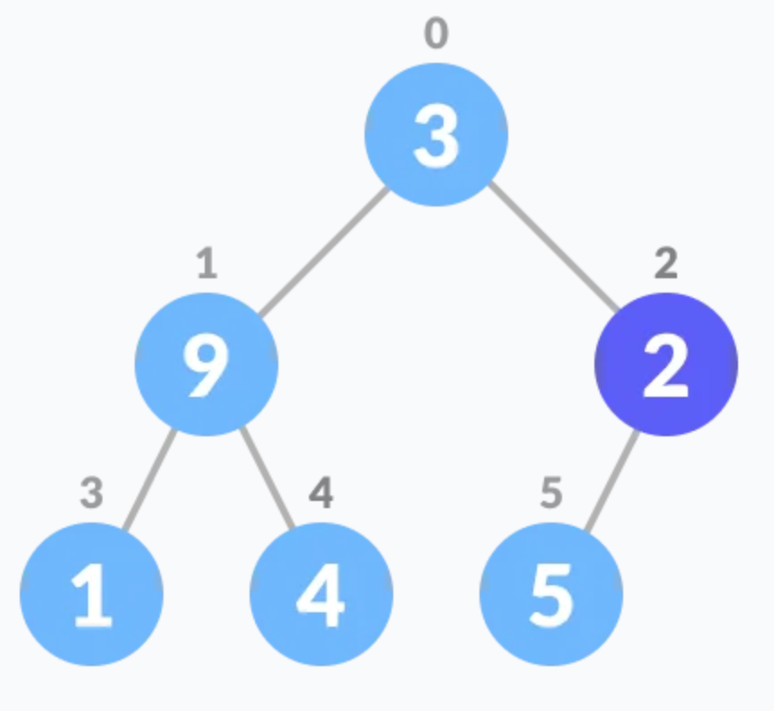
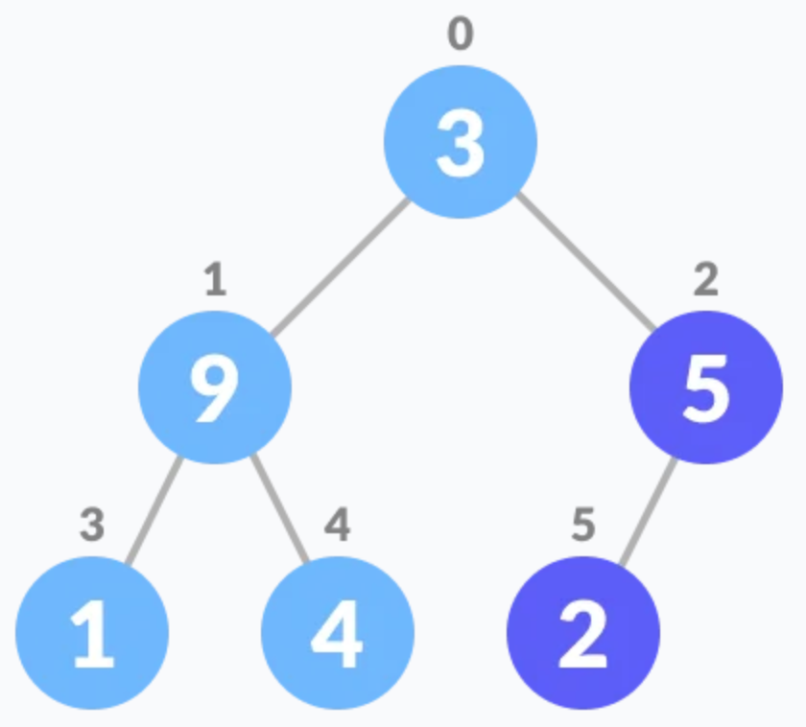
Heapify
Bước 2: Xét node i từ vị trí (n-1)/2 -> 0.
Đưa giá trị lớn nhất gữa node i và các con của nó lên làm cha.

Slide 38
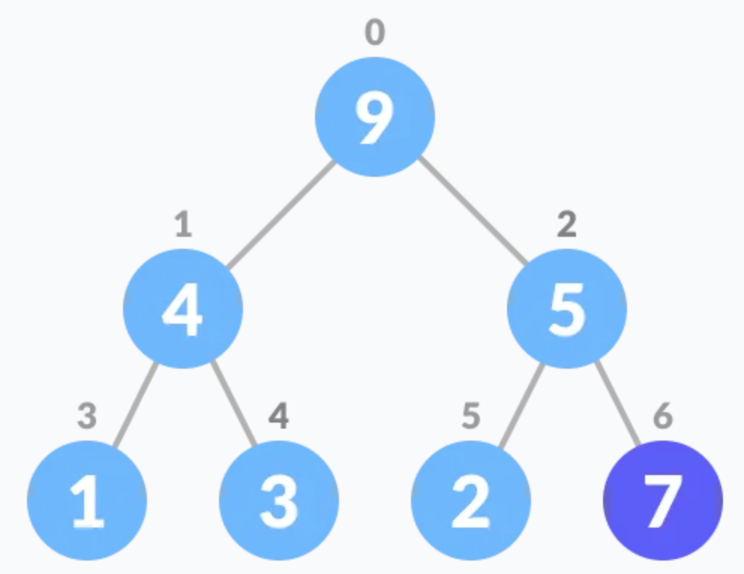
Heapify
Max-heap

Slide 39
Cây nhị phân tìm kiếm

Slide 40
Cây nhị phân tìm kiếm
Cây nhị phân tìm kiếm là cây nhị phân thỏa mãn các điều kiện sau:
Khóa của các đỉnh thuộc cây con trái nhỏ hơn khóa gốc.
Khóa của gốc nhỏ hơn khóa các đỉnh thuộc cây con phải.
Cây con trái và cây con phải của gốc cũng là cây nhị phân tìm kiếm.
Notes:
Nhớ nói về khóa

Slide 41
Cây nhị phân tìm kiếm
8
4
10
2
6
9
23
5
7
20

Slide 42
Cây nhị phân tìm kiếm
Đặc điểm:
Có thứ tự
Không có phần tử trùng
Dễ dàng tạo dữ liệu sắp xếp, và tìm kiếm

Slide 43
Thao tác trên cây nhị phân tìm kiếm

Slide 44
Các thao tác
Thêm phần tử (khóa)
Tìm kiếm phần tử (khóa)
Xóa phần tử (khóa)
Sắp xếp
Duyệt cây
Quay cây

Slide 45
Thêm phần tử
Bước 1: Bắt đầu từ gốc
Bước 2: So sánh dữ liệu (khóa) cần thêm với dữ liệu (khóa) của node hiện hành.
Nếu bằng nhau => Đã tồn tại. Kết thúc
Nếu nhỏ hơn => Đi qua nhánh trái, Tiếp bước 2.
Nếu lớn hơn => Đi qua nhánh phải, Tiếp bước 2.
Bước 3: Không thể đi tiếp nữa => Tạo node mới với dữ liệu (khóa) cần thêm. Kết thúc

Slide 46
Tìm kiếm phần tử
Bước 1: Bắt đầu từ gốc
Bước 2: So sánh dữ liệu (khóa) cần tìm với dữ liệu (khóa) của node hiện hành.
Nếu bằng nhau => Tìm thấy. Kết thúc
Nếu nhỏ hơn => Đi qua nhánh trái, Tiếp bước 2.
Nếu lớn hơn => Đi qua nhánh phải, Tiếp bước 2.
Bước 3: Không thể đi tiếp nữa => Không tìm thấy. Kết thúc.

Slide 47
Xóa phần tử
Tìm đến node chứa dữ liệu (khóa) cần xóa.
Xét các trường hợp:
Node lá
Node chỉ có 1 con
Node có 2 con: dùng phần tử thế mạng để xóa thế.

Slide 48
Sắp xếp
Cho cây nhị phân tìm kiếm
Thứ tự duyệt các node nếu sử dụng Duyệt giữa?
Nêu nhận xét
Có thể dễ dàng tạo dữ liệu sắp xếp nếu dùng phép duyệt giữa
15
8
19
1
9
16
13
18
14
1
8
9
13
14
15
16
18
19

Slide 49
Phép duyệt cây
Duyệt trước
4
4
2
2
20
20
1
1
3
3
25
25
23
23

Slide 50
Phép duyệt cây
Duyệt giữa
4
4
2
2
20
20
1
1
3
3
25
25
23
23

Slide 51
Phép duyệt cây
Duyệt sau
4
4
2
2
20
20
1
1
3
3
25
25
23
23

Slide 52
Phép quay trái
P
Quay trái cây P
P
a
b
b
a
T₁
T₃
T₂
T₃
T₁
T₂
Notes:
Q = P->pRight;
P->pRight = Q->pLeft;
Q->pLeft = P;
P = Q;

Slide 53
Phép quay trái
Quay trái cây P
P
18
35
8
35
18
50
20
50
8
20
55
55

Slide 54
Phép quay phải
Quay phải cây P
P
P
b
a
a
T₃
T₁
b
T₁
T₂
T₂
T₃
Notes:
Q = P->pRight;
C = Q->pLeft;
Q -> pLeft = C->pRight;
C -> pRight = Q;
P -> pRight = C;

Slide 55
Phép quay phải
Quay phải cây P
P
50
40
40
55
37
50
37
45
65
36
45
55
65
36

Slide 56
Thời gian thực hiện các phép toán
Đối với phép tìm kiếm:
Trường hợp tốt nhất: mỗi nút (trừ nút lá) đều có 2 con: O(log₂n) (chính là chiều cao của cây).
Trường hợp xấu nhất: cây trở thành danh sách liên kết: O(n).
Trường hợp trung bình là bao nhiêu?
O(log₂n)

Slide 57
Ví dụ
Tạo cây nhị phân tìm kiếm theo thứ tự nhập như sau: 1, 8, 9, 12, 14, 15, 16, 18, 19
Notes:
Trường hợp suy biến thành danh sách liên kết

Slide 58
Ví dụ
Tạo cây nhị phân tìm kiếm theo thứ tự nhập như sau: 1, 8, 9, 12, 14, 15, 16, 18, 19
1
8
9
12
14
15
16
18
19
Notes:
Diễn giải điểm hạn chế của cây nhị phân tìm kiếm để dẫn sang cây cân bằng AVL

Slide 59
Cây AVL
AVL tree

Slide 60
Giới thiệu
Do G.M. Adelsen Velskii và E.M. Lendis đưa ra vào năm 1962, đặt tên là cây AVL.

Slide 61
Định nghĩa
Cây cân bằng AVL là cây nhị phân tìm kiếm mà tại mỗi đỉnh của cây, độ cao của cây con trái và cây con phải không chênh lệch quá 1.

Slide 62
Cây AVL
Ví dụ :
12
12
8
18
8
18
5
11
17
5
11
17
4
7
4
7
Cây AVL?
2
Cây AVL?

Slide 63
Xây dựng cây cân bằng
Việc xây dựng cây cân bằng dựa trên cây nhị phân tìm kiếm, chỉ bổ sung thêm 1 giá trị cho biết sự cân bằng của các cây con như thế nào.
Cách làm gợi ý:
struct NODE {
Data key;
NODE *pLeft, *pRight;
int bal;
};
Trong đó giá trị bal (balance, cân bằng) có thể là: 0: cân bằng; 1: lệch trái; 2: lệch phải

Slide 64
Các trường hợp mất cân bằng
Mất cân bằng trái-trái (L-L)
Mất cân bằn trái-phải (L-R)
Mất cân bằng phải-phải (R-R)
Mất cân bằng phải-trái (R-L)

Slide 65
Các trường hợp mất cân bằng
Mất cân bằng trái-trái (L-L)
12
8
18
5
17
4

Slide 66
Các trường hợp mất cân bằng
Mất cân bằng trái-phải (L-R)
12
8
18
5
17
7

Slide 67
Các trường hợp mất cân bằng
Mất cân bằng phải-phải (R-R)
12
8
18
5
11
22
4
7
25

Slide 68
Các trường hợp mất cân bằng
Mất cân bằng phải-trái (R-L)
12
8
18
5
11
22
4
7
20

Slide 69
Xử lý mất cân bằng
Giả sử tại một node cây xảy ra mất cân bằng bên phải (cây con phải chênh lệch với cây con trái hơn một đơn vị):
Mất cân bằng phải-phải (RR)
Quay trái
Mất cân bằng phải-trái (R-L)
Quay phải
Quay trái

Slide 70
Xử lý mất cân bằng
P mất cân bằng phải-phải (RR):
P
Quay trái cây P
P
a
b
Q
b
a
T₁
T₃
h+1
h
T₂
T₃
T₁
T₂
h
h+1
h
h
Notes:
Q = P->pRight;
P->pRight = Q->pLeft;
Q->pLeft = P;
P = Q;

Slide 71
Xử lý mất cân bằng
P mất cân bằng phải-phải (RR):
Quay trái cây P
P
18
35
Q
8
35
18
50
20
50
8
20
55
55

Slide 72
Xử lý mất cân bằng
P mất cân bằng phải-trái (RL):
Bước 1: quay phải Q
Bước 2: quay trái cây P
P
a
Q
T₁
b
h
c
T₄
h
T₂
T₃
h
h-1
Notes:
Q = P->pRight;
C = Q->pLeft;
Q -> pLeft = C->pRight;
C -> pRight = Q;
P -> pRight = C;

Slide 73
Xử lý mất cân bằng
P mất cân bằng phải-trái (RL):
Bước 1: quay phải cây Q
P
Quay phải cây Q
P
a
a
Q
Q
b
T₁
c
T₁
h
h
c
T₄
T₂
h
b
h
T₂
T₃
T₃
T₄
h
h-1
h- 1
h
Notes:
Q = P->pRight;
C = Q->pLeft;
Q -> pLeft = C->pRight;
C -> pRight = Q;
P -> pRight = C;

Slide 74
Xử lý mất cân bằng
P mất cân bằng phải-trái (RL):
Bước 2: quay trái cây P
P
Quay trái cây P
P
a
c
Q
c
a
b
T₁
h
T₂
h
b
T₁
T₂
T₃
T₄
h
h
h- 1
h
T₃
T₄
h- 1
h

Slide 75
Xử lý mất cân bằng
P mất cân bằng phải-trái (RL) – Bước 1:
P
Quay phải cây Q
35
35
Q
50
18
40
18
8
20
40
55
8
20
37
50
37
45
65
36
45
55
36
65

Slide 76
Xử lý mất cân bằng
P mất cân bằng phải-trái (RL) - Bước 2:
P
Quay trái cây P
35
40
Q
18
40
35
50
8
20
37
50
45
55
18
37
36
45
55
8
20
36
65
65

Slide 77
Xử lý mất cân bằng
Khi một node cây xảy ra mất cân bằng bên trái (cây con trái chênh lệch với cây con phải hơn một đơn vị): (thực hiện đối xứng với trường hợp mất cân bằng bên phải)
Mất cân bằng trái-trái (LL)
Quay phải
Mất cân bằng trái-trái (L-R)
Quay trái
Quay phải

Slide 78
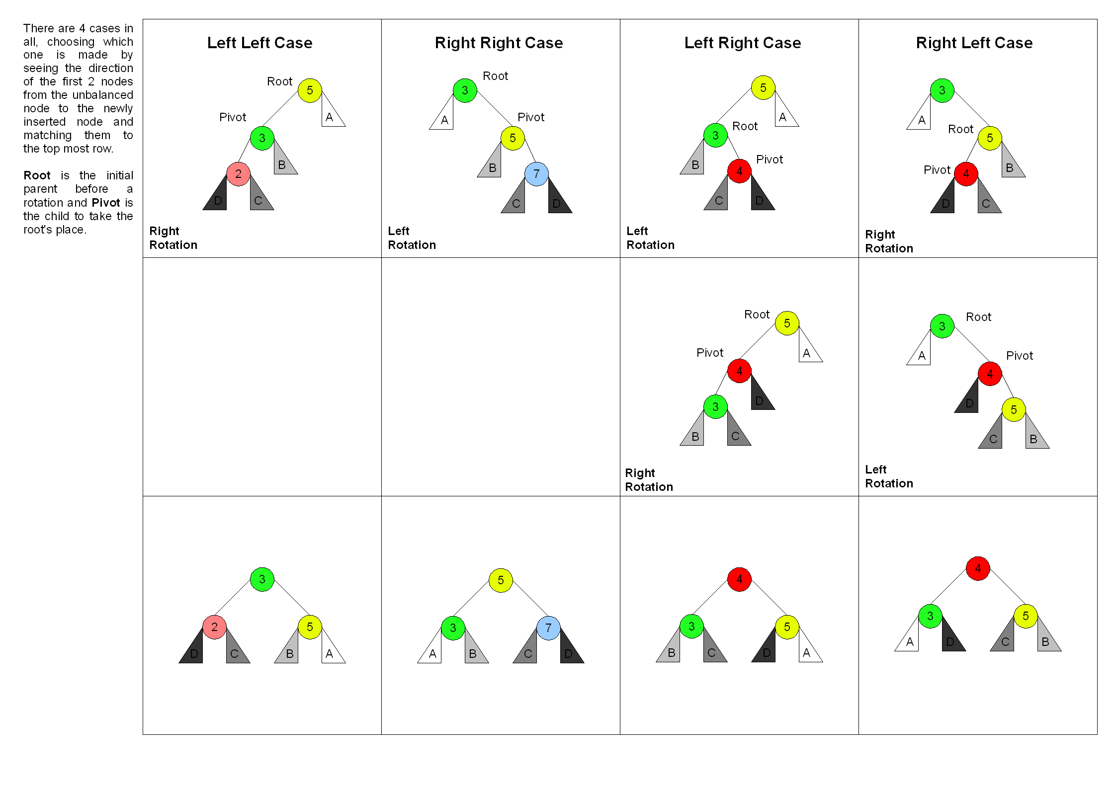
Xử lý mất cân bằng
Theo Wikipedia

Slide 79
Thao tác tìm kiếm
Thực hiện hoàn toàn tương tự cây nhị phân tìm kiếm.
8
4
10
2
6
9
23
5
7
20

Slide 80
Thao tác thêm phần tử
Thực hiện tương tự với việc thêm phần tử của cây nhị phân tìm kiếm.
Nếu xảy ra việc mất cân bằng thì xử lý bằng các trường hợp mất cân bằng đã biết.

Slide 81
Thao tác xóa phần tử
Thực hiện tương tự cây nhị phân tìm kiếm: xét 3 trường hợp, và tìm phần tử thế mạng nếu cần.
Sau khi xóa, nếu cây mất cân bằng, thực hiện cân bằng cây.
Lưu ý: việc cân bằng sau khi hủy có thể xảy ra dây chuyền.

Slide 82
Thao tác xóa phần tử
Ví dụ: xóa 35
Phần tử thế mạng là 36
40
40
35
50
36
50
18
37
45
55
18
37
45
55
8
20
36
65
8
20
65
Cây vẫn cân bằng nên không phải hiệu chỉnh

Slide 83
Thao tác xóa phần tử
Xóa phần tử 45
40
40
36
50
36
50
18
37
45
55
18
37
55
8
20
65
8
20
65
Node 50 bị lệch phải !!!

Slide 84
Thao tác xóa phần tử
Xóa phần tử 45: cân bằng lại cây
Quay trái tại node 50
40
40
50
36
55
36
37
55
18
37
50
65
18
8
20
65
8
20

Slide 85
Cây AA
AA tree

Slide 86
Hình thành
Được đặt tên theo tác giả Arne Anderson (Thụy Điển).
Công trình được công bố năm 1993 (Balanced Search Trees Made Simple).

Slide 87
Các khái niệm
Mức của node
Liên kết ngang

Slide 88
Các khái niệm
Mức của node:
Số liên kết trái từ node đó đến node NULL.
Mức của NULL là 0.
Mức của node lá là 1.
15
Mức 2
Mức 1
5
10
20

Slide 89
Các khái niệm
Liên kết ngang:
Liên kết giữa node cha và node con có cùng mức.
15
5
10
20

Slide 90
Tính chất
Cây AA là cây nhị phân tìm kiếm thỏa mãn các tính chất sau:
[1] Mức của node con trái bắt buộc phải nhỏ hơn mức của node cha.
[2] Mức của node con bên phải nhỏ hơn hoặc bằng mức của node cha.
Liên kết ngang bắt buộc hướng sang phải.
[3] Mức của node cháu bên phải bắt buộc nhỏ hơn mức của node ông.
Không tồn tại 2 liên kết ngang liên tiếp.
[4] Mọi node có mức lớn hơn 1 phải có 2 node con.
[5] Nếu một node không có liên kết ngang phải thì cả hai node con của nó phải cùng mức.

Slide 91
Ví dụ
30
70
15
50
60
85
35
40
55
65
80
90
5
10
20
Mức của các node?

Slide 92
Ví dụ
30
70
15
50
60
85
35
40
55
65
80
90
5
10
20
So sánh mức của node con trái với mức của node cha trực tiếp của nó?
Các cặp node: 15 và 30, 5 và 15, 50 và 70, 35 và 50, 55 và 60, 80 và 85

Slide 93
Ví dụ
30
70
15
50
60
85
35
40
55
65
80
90
5
10
20
Các liên kết ngang?
Hướng của liên kết ngang?

Slide 94
Ví dụ
30
70
15
50
60
85
35
40
55
65
80
90
5
10
20
Có tồn tại 2 liên kết ngang liên tiếp?

Slide 95
Ví dụ
30
70
15
50
60
85
35
40
55
65
80
90
5
10
20
Mọi node có mức lớn hơn 1 đều có 2 node con?

Slide 96
Ví dụ
30
70
15
50
60
85
35
40
55
65
80
90
5
10
20
So sánh mức của các node con của các node: 15, 70, 60, 85?

Slide 97
Các phép biến đổi cây
Skew
Split

Slide 98
Các phép biến đổi cây
Skew:
Dùng để loại bỏ liên kết ngang trái.
P
X
P
X
A
B
C
A
B
C

Slide 99
Các phép biến đổi cây
Split:
Dùng để loại bỏ 2 liên kết ngang liên tiếp
P
X
P
G
X
G
A
B
C
D
A
B
C
D

Slide 100
Các phép biến đổi cây
Skew: dùng để loại bỏ liên kết ngang bên trái.
Split: dùng để loại bỏ 2 liên kết ngang (phải) liên tiếp.
Biến đổi theo thứ tự Skew -> Split (nếu có).
Khi thực hiện thao tác Split, node giữa được tăng thêm một mức.

Slide 101
Các thao tác trên cây
Duyệt cây, Tìm kiếm:
Tương tự cây nhị phân tìm kiếm
Thêm phần tử
Xóa phần tử

Slide 102
Thêm phần tử
Thực hiện tương tự trên cây nhị phân tìm kiếm.
Phần tử được thêm vào luôn ở mức 1.
Sau khi thêm, thực hiện các thao tác Skew và/hoặc Split để đảm bảo tính chất của cây.

Slide 103
Ví dụ
Vẽ cây AA theo thứ tự nhập sau đây:
4, 7, 6, 3, 5, 9, 15, 27, 8, 40

Slide 104
Ví dụ
6
4
9
27
3
5
7
8
15
40

Slide 105
Ví dụ
Hãy vẽ cây AA theo thứ tự nhập sau đây:
40, 8, 27, 15, 9, 5, 3, 6, 7, 4

Slide 106
Ví dụ
9
27
5
7
3
4
6
8
15
40

Slide 107
Xóa phần tử
Nếu mức của node lớn hơn 1, tìm phần tử thế mạng:
Phần tử lớn nhất bên nhánh trái (node có mức bằng 1).
Xóa node có mức bằng 1:
Giảm mức của node cha nếu mức của node đó nhỏ hơn.
Thực hiện các thao tác Skew, Split cần thiết

Slide 108
Ví dụ
Xóa phần tử 8
6
4
9
27
3
5
7
8
15
40

Slide 109
Ví dụ
Xóa phần tử 8
6
4
9
27
3
5
7
15
40

Slide 110
Ví dụ
Xóa phần tử 5
6
4
9
27
3
5
7
8
15
40

Slide 111
Ví dụ
Xóa phần tử 5
6
4
9
27
Giảm mức của 4
3
7
8
15
40

Slide 112
Ví dụ
Xóa phần tử 5
6
9
27
3
4
7
8
15
40
Skew tại 4

Slide 113
Ví dụ
Xóa phần tử 5
Giảm mức
6
9
27
3
4
7
8
15
40

Slide 114
Ví dụ
Xóa phần tử 5
6
9
27
3
4
7
8
15
40

Slide 115
Ví dụ
Xóa phần tử 5
Split tại 6
6
9
27
3
4
7
8
15
40

Slide 116
Ví dụ
Xóa phần tử 5
9
6
27
3
4
7
8
15
40

Slide 117
Bài tập

Slide 118
Bài tập
1. Xây dựng giải thuật xóa một đỉnh với khóa cho trước ra khỏi cây nhị phân tìm kiếm.
2. Hãy chứng tỏ rằng trường hợp tìm kiếm trung bình cho cây nhị phân tìm kiếm là O(log₂n)?

Slide 119
Bài tập
3. Biểu diễn tình trạng cây nhị phân tìm kiếm sau khi thực hiện các thao tác sau:
Lần lượt thêm các node theo trình tự: M G B K S P D C A H L F X N T W R.
Xóa M.
Xóa S.
Cho biết kết quả sau khi duyệt cây theo các trình tự giữa, trước và sau.

Slide 120
Bài tập
4. Xây dựng giải thuật thực hiện các thao tác sau trên cây nhị phân tìm kiếm:
- Đếm số node lá.
- Tính độ cao cây.
- Tính độ cao của 1 node trong cây.
- Xuất ra các node có cùng độ cao.

Slide 121
Bài tập
5. Biểu diễn tình trạng cây cân bằng AVL/cây AA sau khi thực hiện các thao tác sau:
Lần lượt thêm các node theo trình tự: 13 7 2 11 19 16 4 3 1 8 12 6 24 14 20 23 18
Xóa 13.
Xóa 19
Lưu ý: cho biết các trường hợp mất cân bằng.

Slide 122
Bài tập
6. Hãy vẽ cây AVL với 12 nút có chiều cao cực đại trong tất cả các cây AVL 12 nút.
7. Tìm 1 dãy N khoá sao cho khi lần lượt dùng thuật toán thêm vào cây AVL sẽ phải thực hiện mỗi thao tác cân bằng (LL, LR, RL, RR) lại ít nhất 1 lần.

Slide 123
Hỏi và Đáp

Slide 124
Đọc thêm ví dụ thêm phần tử

Slide 125
Ví dụ
Vẽ cây AA theo thứ tự nhập sau đây:
4, 7, 6, 3, 5, 9, 15, 27, 8, 40

Slide 126
Ví dụ
4
Thêm 4
Chuẩn bị: Thêm 7

Slide 127
Ví dụ
4
7
Thêm 7
Chuẩn bị: Thêm 6

Slide 128
Ví dụ
4
7
6
Thêm 6
Quan sát các liên kết mới thêm

Slide 129
Ví dụ
4
6
7
Hai liên kết ngang liên tiếp

Slide 130
Ví dụ
6
4
7
Chuẩn bị: Thêm 3

Slide 131
Ví dụ
6
3
4
7
Thêm 3

Slide 132
Ví dụ
6
3
4
7
Chuẩn bị: Thêm 5

Slide 133
Ví dụ
6
3
4
5
7

Slide 134
Ví dụ
4
6
3
5
7

Slide 135
Ví dụ
4
6
3
5
7
Chuẩn bị: Thêm 9

Slide 136
Ví dụ
4
6
3
5
7
9
Thêm 9
Chuẩn bị: Thêm 15

Slide 137
Ví dụ
4
6
3
5
7
9
15

Slide 138
Ví dụ
4
6
9
3
5
15
7

Slide 139
Ví dụ
6
4
9
3
5
7
15
Chuẩn bị: Thêm 27

Slide 140
Ví dụ
6
4
9
3
5
7
15
27
Thêm 27
Chuẩn bị: Thêm 8

Slide 141
Ví dụ
6
4
9
3
5
7
8
15
27
Chuẩn bị: Thêm 40

Slide 142
Ví dụ
6
4
9
3
5
7
8
15
27
40

Slide 143
Ví dụ
6
4
9
27
3
5
7
8
15
40

